Slide 1
Актуально
Актуальность проблемы аборта обусловлена все возрастающими цифрами произведённых абортов. По официальным данным, в Беларуси на тысячу женщин фертильного возраста приходится 13,2 аборта. Вопрос об аборте – это часть вопроса о репродуктивном здоровье, репродуктивном выборе и репродуктивных правах человека. Уже самая первая клетка зигота – является неповторимой личностью и содержит всю информацию о человеке. Очевидно, что аборт на любом сроке беременности является намеренным прекращением жизни человека. На всём протяжении внутриутробного развития новый человеческий организм не может считаться частью тела матери. Ведь через несколько дней после зачатия у ребёнка формируется дыхательная, нервная и пищеварительная системы, внутренние органы.

Slide 2
«Казнить нельзя помиловать» – в деле аборта запятую каждый ставит сам.

Slide 3
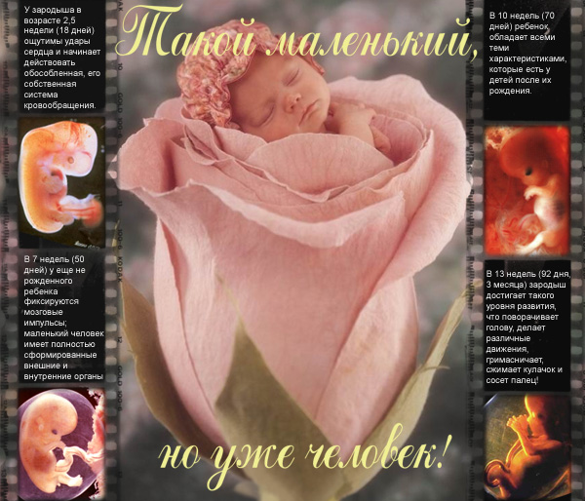

Slide 4
Эмбрион – уже человек?!
Жизнь человека как биологического индивидуума начинается в момент слияния ядер мужской и женской половых клеток.
На всем протяжении внутриутробного развития этот новый человеческий организм нельзя уподобить органу или части органа материнского организма. Он действительно является другим организмом, который получает питательные вещества и воздух, конечно же, от мамы.
С момента зачатия он является уже маленьким человеком с индивидуальным набором ДНК.

Slide 5
Кто и зачем это делает?
76% — женщина беспокоится, что ребёнок изменит её жизнь.
68% — не может сейчас содержать ребёнка.
51% — проблемы в отношениях с мужчиной или не хочет стать матерью-одиночкой.
31% — женщина не готова к ответственности.
31% — не хочет, чтобы другие узнали, что она имела сексуальные отношения и беременна.
30% — недостаточно зрела или слишком молода, чтобы иметь ребёнка.
26% — уже имеет столько детей, сколько хочет, или её дети уже взрослые.
23% — муж или партнёр хочет, чтобы она сделала аборт.
13% — у ребёнка могут быть проблемы со здоровьем.
7% — у женщины проблемы со здоровьем.
7% — родители женщины хотят, чтобы она сделала аборт.
1% — женщина подверглась изнасилованию.
6% — по другим причинам.

Slide 6
Нет никого красивее беременной женщины! В глазах счастья, в сердце любовь, внутри – маленькая жизнь!
\

Slide 7
Последствия абортов
Даже при самых лучших больничных условиях, когда аборт произведен в клинике опытным специалистом, не исключены последствия для здоровья в результате осложнений.
Одним из грозных осложнений аборта является перфорация стенки матки, приводящая женщину на операционный стол, и тяжелые кровотечения. Кровотечение всегда имеет последствия: от малокровия до тяжелых нарушений свертывания крови, которые могут закончиться смертью пациентки. У 10-12% здоровых женщин аборт является толчком к развитию острых и хронических заболеваний женских половых органов, также часто приводящих к бесплодию. По данным акушерских клиник из 1040 женщин, страдавших трубным вторичным бесплодием, у 594 оно развилось после аборта.

Slide 8
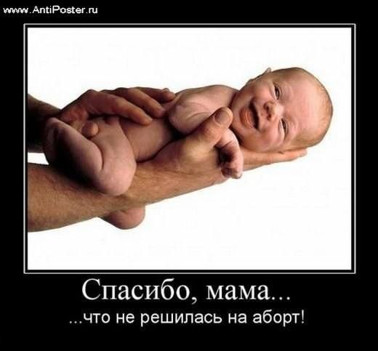
Многие и жизнь отдали бы, чтобы у них появилось это маленькое «сокровище»! А ты вот так просто хочешь потерять его?!

Slide 9
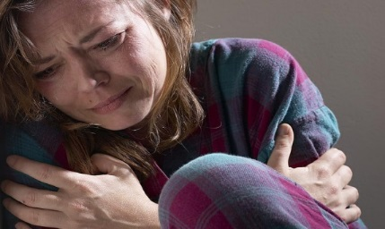
Психические нарушения после абортов
Почти у 60% женщин могут возникать следующие психические нарушения: раздражительность, чувство вины, изменения настроения, депрессия, беспричинные слезы, страхи, кошмары, мысли о самоубийстве. Эти психические состояния изменения часто сопровождаются различными расстройствами функции внутренних органов: нарушение сна, неустойчивостью артериального давления, мигренью, желудочно-кишечными нарушениями.

Slide 10
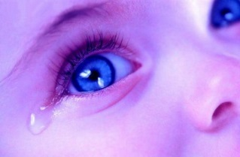
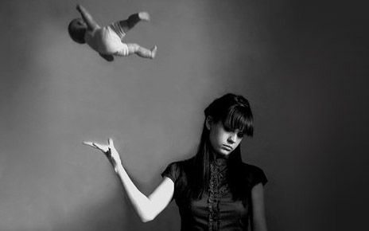
Что выберешь ты?!
Не убивай новую жизнь!
Семья- истинное богатство!

Slide 11
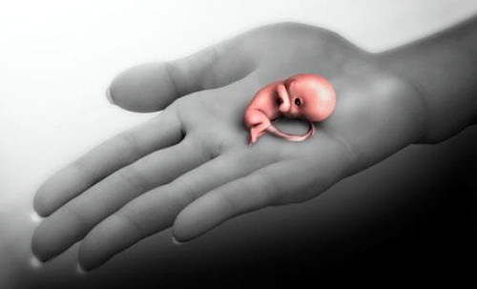
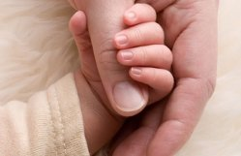
Аборт - всегда ложный шаг. Не омрачайте свою совесть, не берите на свою душу такого греха! Не считайте себя вправе распоряжаться чужой жизнью!

Slide 12
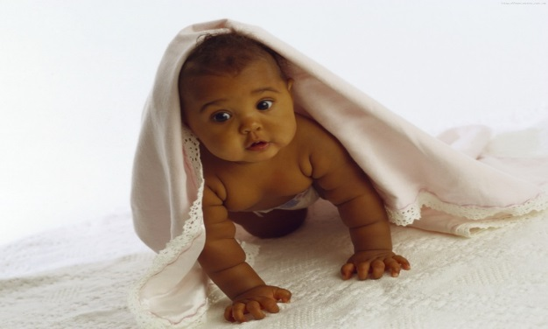
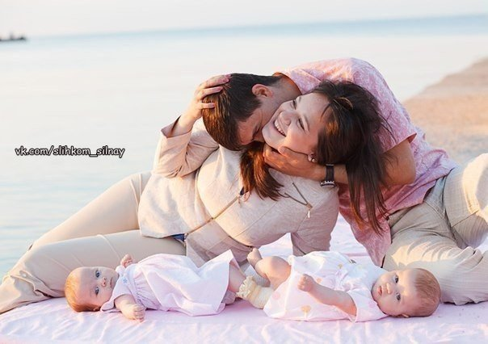
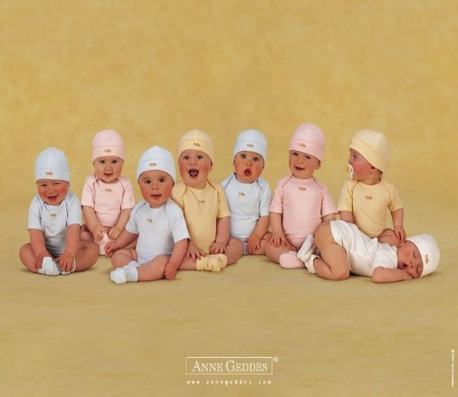
Всё в ваших руках!!!

